Slide 1
Comunicações móveis
Aula 02
Elementos básicos de uma rede celular
Prof. Diovani Milhorim

Slide 2
Elementos de uma rede celular
Estação Base
Alocação de canais
Realização de chamadas
Canais de comunicação
Estação Móvel
Comunicação full-duplex
Mensagens de controle
Central de Comutação Móvel
Interligação entre conjunto de células

Slide 3
Elementos de uma rede celular
Primeira Geração (1G)
Analógica
Comutação por circuito
Voz
Tecnologia FDMA (Frequency Division Multiple Access)
Padrão AMPS (Advanced Mobile Phone System)

Slide 4
Elementos de uma rede celular
Segunda Geração (2G)
Digital
Comutação por circuito
Mensagem
Taxa de transmissão 14 Kbps
TDMA (Time Division Multiple Acess)
CDMA (Code Division Multiple Access)
GSM (Global System for Mobile Communications)

Slide 5
Elementos de uma rede celular
Entre Gerações (2,5G)
Digital
Comutação por pacotes
Internet
Taxa de transmissão 144 Kbps
GPRS (General Packet Radio Service)
EDGE (Enhanced Data Rates for GSM Evolution)
CDMA - 2000 1X

Slide 6
Elementos de uma rede celular
Terceira Geração (3G)
Digital
Comutação por pacotes
Multimídia
Taxa de transmissão 384 Kbps – 2Mbps
UMTS (Universal Mobile Telecommunications Service)
CDMA 1xEV-DO (Evolution, Data-Optimized)
CDMA 1xEV-DV (Evolution, Data and Voice)
HSDPA/HSUPA High-Speed Downlink/uplink Packet Access

Slide 7
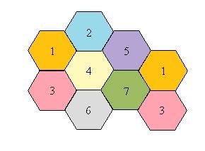
Elementos de uma rede celular
Características:
Reuso de Freqüência
Alocação e reuso dos canais através da área de cobertura
Cada estação base do cluster
utiliza grupos de canais
diferentes dos vizinhos

Slide 8
Elementos de uma rede celular
Características:
Controle de Potência
Economia de bateria
Diminuição da relação S/I de link reverso
S nível de sinal desejado
I nível total de interferência

Slide 9
Elementos de uma rede celular
Características:
Roaming
Capacidade de obter conectividade em áreas fora de onde está registrado
Chamada local X chamada longa distância
Compatibilidade de sistemas entre centrais

Slide 10
Elementos de uma rede celular
Características:
Interferência
Cocanal
Reuso de um mesmo conjunto de freqüências
Espaçamento entre células
Canal adjacente
Sinais presentes em uma faixa de freqüência adjacente
Filtragem e correta alocação de canais

Slide 11
Elementos de uma rede celular
Características:
Handoff
Verificação da qualidade de transmissão
Sinal/Ruído do tom SAT (Supervisory Audio Tone)
Sinal de Radiofreqüência RSSI (Radio Signal Strength Indications)

Slide 12
Elementos de uma rede celular
Qualidade de serviço (QOS):
Probabilidade de bloqueio de nova chamada de voz
Probabilidade de término forçado na transição
Probabilidade de chamada não ser completada
Desvio de serviço

Slide 13
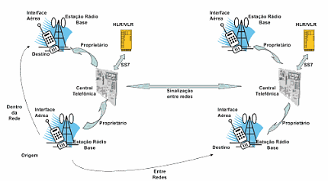
Elementos de uma rede celular
Arquitetura de uma rede de telefonia móvel simplificada

Slide 14
Elementos de uma rede celular
Central telefônica.

Slide 15
Elementos de uma rede celular
Home location register:
Modelo de pagamento (pré-pago, pós-pago, dados, etc...)
Serviços que podem ser utilizados pelo usuário.
Serviços de rede inteligente.
Transferência
Conferência
Não pertube.
Serviços de valor adicionados
Acessos a URAs específicos (voice mail, recarga, etc..)
SMS
Wap
Dados por pacotes (GPRS, Email, Internet, etc...)

Slide 16
Elementos de uma rede celular
Home location register:
Tipos de ligações que podem ser realizadas pelo assinate
Locais.
Longa distânica
Internacional
à cobrar
Números gratuitos (0800)
Números de emergência (190)
Precificação diferenciada (0300)
Tipod de ligações que podem ser recebidas
Local
Longa distânica
Internacional
à cobrar.

Slide 17
Elementos de uma rede celular
Visitor location register:

Slide 18
Elementos de uma rede celular
Estação rádio base e seus controladores:

Slide 19
Elementos de uma rede celular
Estação rádio base e seus controladores:

Slide 20
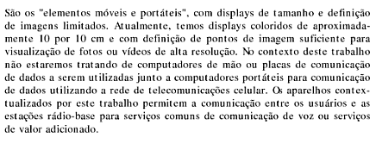
Elementos de uma rede celular
Aparelhos celulares móveis:

Slide 21
Elementos de uma rede celular
Aparelhos celulares móveis:

Slide 22
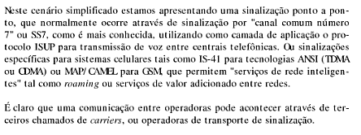
Elementos de uma rede celular
Sinalização de redes:

